Slide 1
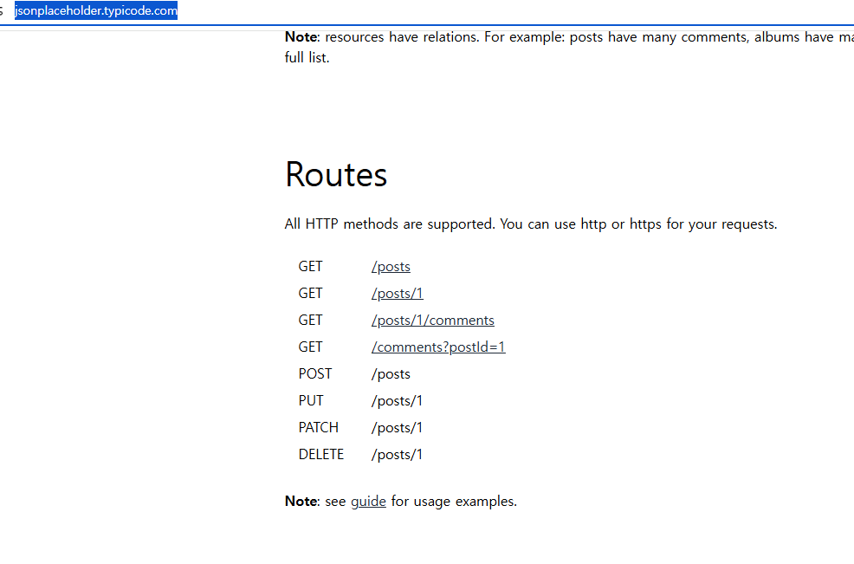
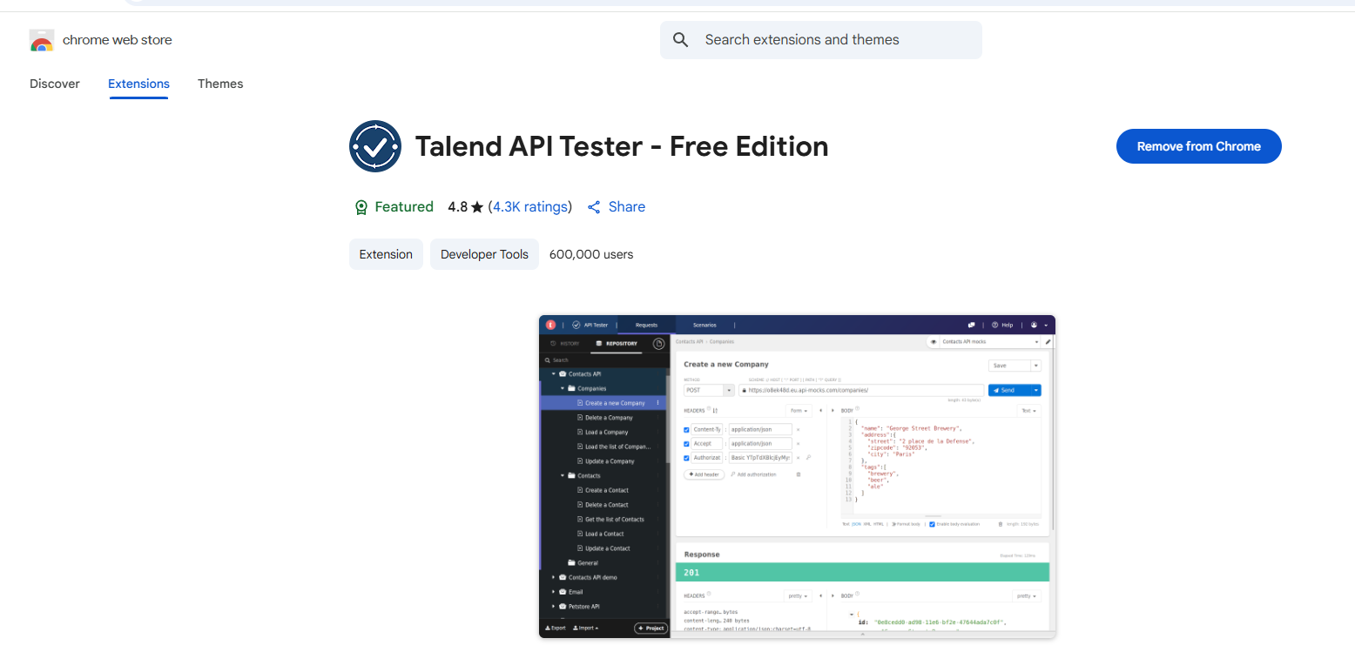
Json placeholder
Talend api 크롬 웹스토어 추가

Slide 2
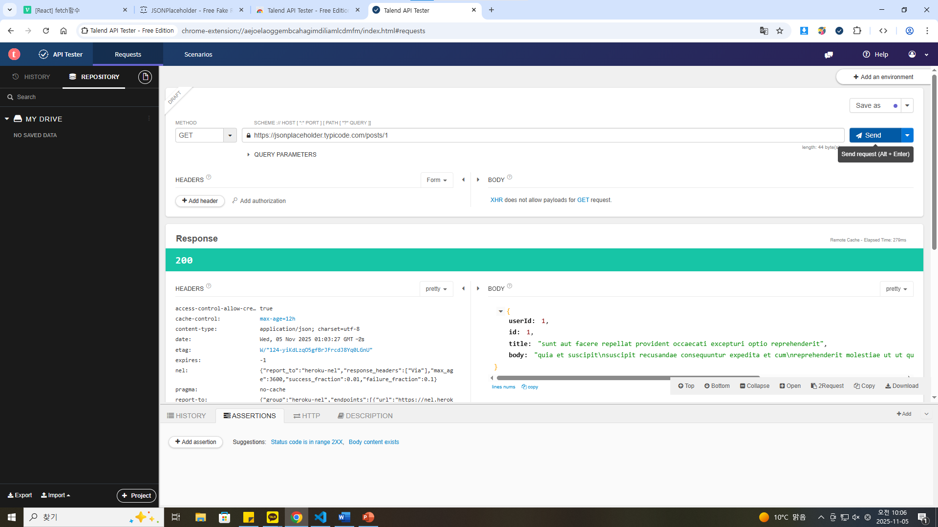
링크 복붙해서 send
#### ✨ 주요 기능
- ✅ JSONPlaceholder API에서 데이터 가져오기
- ✅ 로딩 중 스피너 표시
- ✅ 에러 발생 시 에러 메시지
- ✅ 사용자 카드 형태로 표시 (이름, 이메일, 회사)
- ✅ 새로고침 버튼

